Slide 1
CHÀO MỪNG CÁC EM
ĐẾN VỚI TIẾT HỌC!

Slide 2
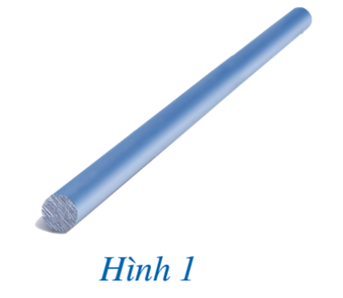

KHỞI ĐỘNG
Bác Dư muốn cắt một thanh sắt (Hình 1) thành năm phần bằng nhau như bác lại không có thước để đo.
Bác Dư có thể thực hiện điều đó bằng cách nào?

Slide 3

CHƯƠNG VIII.
TAM GIÁC ĐỒNG DẠNG.
HÌNH ĐỒNG DẠNG
BÀI 1. ĐỊNH LÍ THALÈS
TRONG TAM GIÁC

Slide 4


NỘI DUNG BÀI HỌC
I
II
Đoạn thẳng tỉ lệ
Định lí Thalès trong tam giác

Slide 5
I
ĐOẠN THẲNG TỈ LỆ

Slide 6

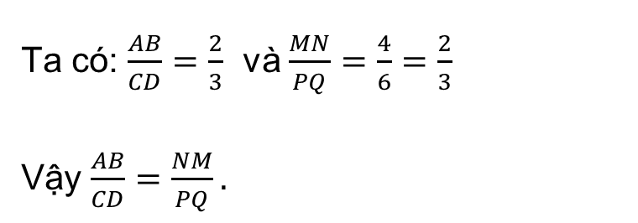

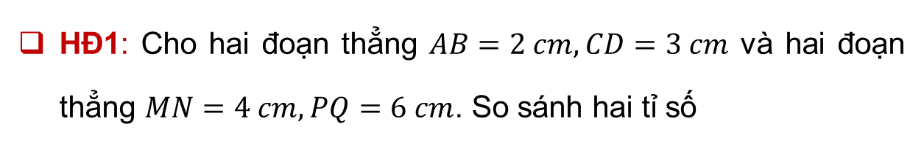
HĐ1: Cho hai đoạn thẳng $AB=2 cm, CD=3 cm$ và hai đoạn thẳng $MN=4 cm, PQ=6 cm$. So sánh hai tỉ số
$$\frac{AB}{CD},\frac{MN}{PQ}.$$
Giải
Ta có: $\frac{AB}{CD}=\frac{2}{3}$ và $\frac{MN}{PQ}=\frac{4}{6}=\frac{2}{3}$
Vậy $\frac{AB}{CD}=\frac{NM}{PQ}.$

Slide 7

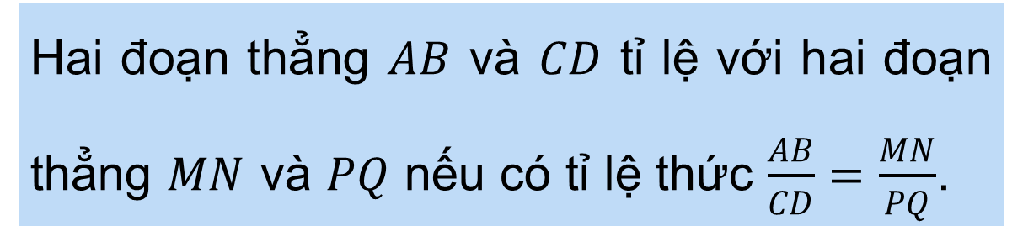
KẾT LUẬN
Hai đoạn thẳng $AB$ và $CD$ tỉ lệ với hai đoạn thẳng $MN$ và $PQ$ nếu có tỉ lệ thức $\frac{AB}{CD}=\frac{MN}{PQ}$.

Slide 8
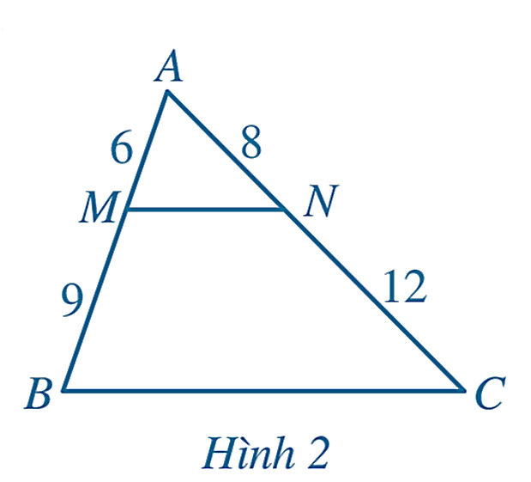

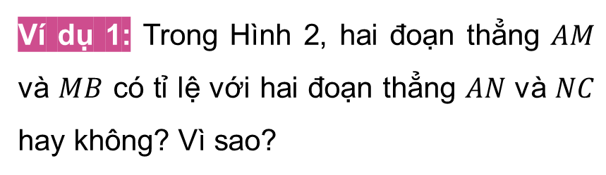

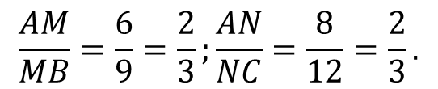
Ví dụ 1: Trong Hình 2, hai đoạn thẳng $AM$ và $MB$ có tỉ lệ với hai đoạn thẳng $AN$ và $NC$ hay không? Vì sao?
Giải
Ta có:
$$\frac{AM}{MB}=\frac{6}{9}=\frac{2}{3};\frac{AN}{NC}=\frac{8}{12}=\frac{2}{3}.$$
Suy ra
$$\frac{AM}{MB}=\frac{AN}{NC}.$$
Vậy hai đoạn thẳng $AM$ và $MB$ tỉ lệ với hai đoạn thẳng $AN$ và $NC.$

Slide 9
II
ĐỊNH LÍ THALÈS
TRONG TAM GIÁC

Slide 10

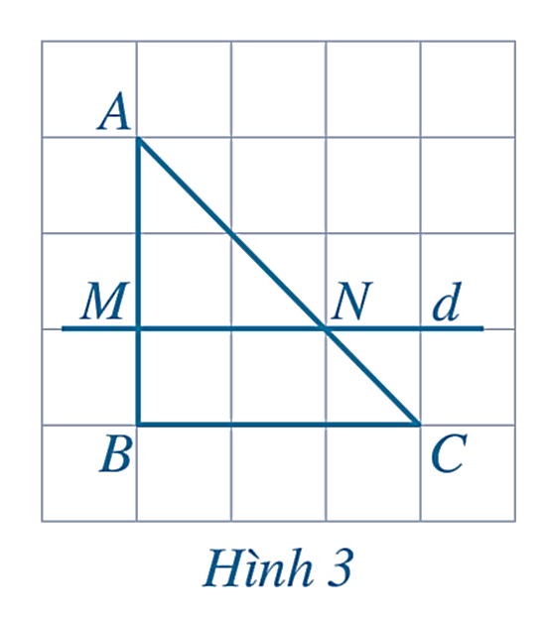

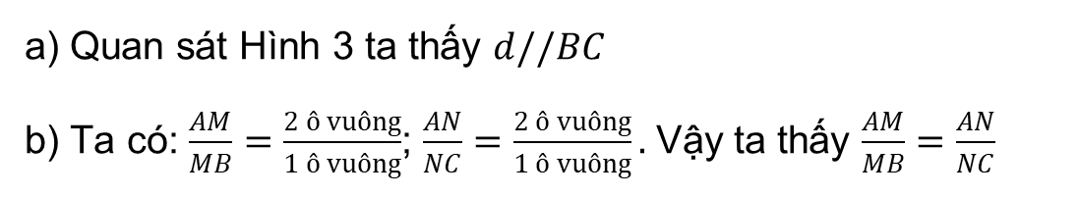

1. Định lí Thalès
HĐ2: Quan sát Hình 3 và cho biết:
a) Đường thẳng $d$ có song song với $BC$ hay không;
b) Bằng cách đếm số ô vuông, dự đoán xem các tỉ số $\frac{AM}{MB},\frac{AN}{NC}$ có bằng nhau hay không.
Giải
a) Quan sát Hình 3 ta thấy $d//BC$
b) Ta có: $\frac{AM}{MB}=\frac{2 ô vuông}{1 ô vuông}$; $\frac{AN}{NC}=\frac{2 ô vuông}{1 ô vuông}.$ Vậy ta thấy $\frac{AM}{MB}=\frac{AN}{NC}$

Slide 11
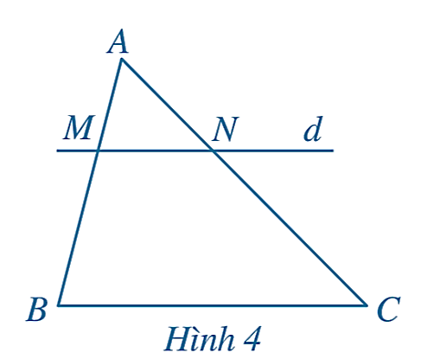

Cho $∆ABC$, có $d//BC$, $d∩AB=M, d∩AC=N$
Đường thẳng $d$ định ra trên cạnh $AB$ hai đoạn $AM, MB$ và định ra trên cạnh $AC$ hai đoạn thẳng tương ứng là $AN, NC$.
Định lí Thalès
Nếu một đường thẳng song song với một cạnh của tam giác và cắt hai cạnh còn lại thì nó định ra trên hai cạnh đó những đoạn thẳng tương ứng tỉ lệ.

Slide 12
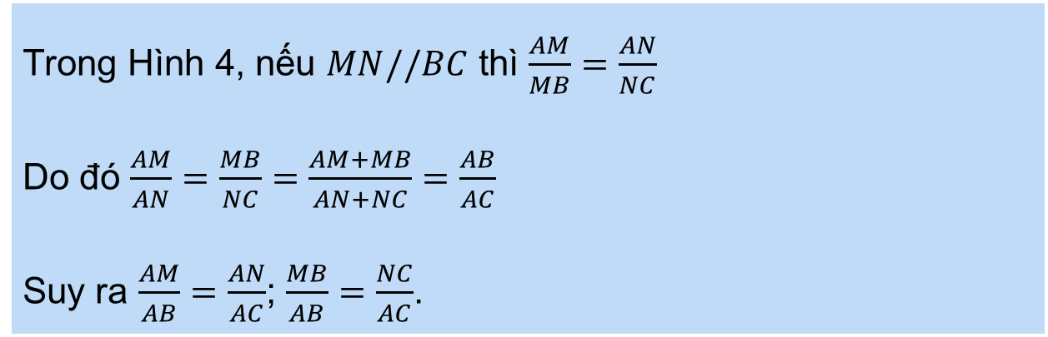
Nhận xét
Trong Hình 4, nếu $MN//BC$ thì $\frac{AM}{MB}=\frac{AN}{NC}$
Do đó $\frac{AM}{AN}=\frac{MB}{NC}=\frac{AM+MB}{AN+NC}=\frac{AB}{AC}$
Suy ra $\frac{AM}{AB}=\frac{AN}{AC}$; $\frac{MB}{AB}=\frac{NC}{AC}$.

Slide 13

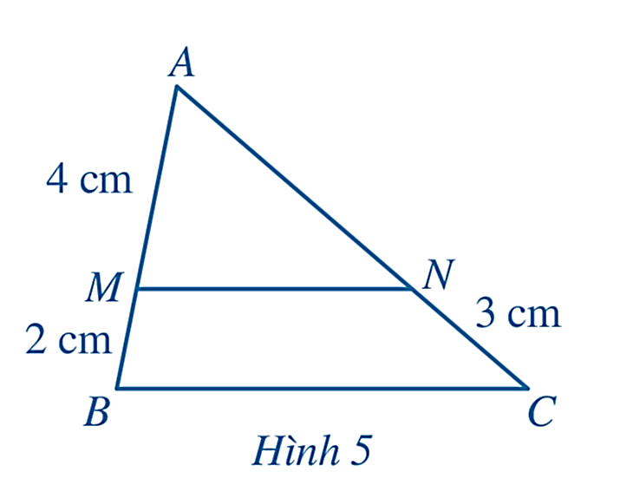


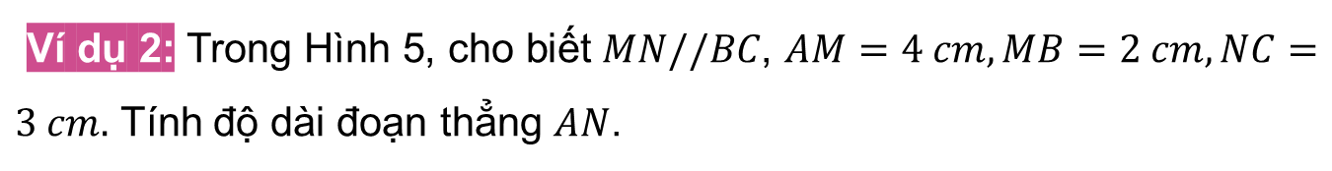
Ví dụ 2: Trong Hình 5, cho biết $MN//BC$, $AM=4 cm, MB=2 cm, NC=3 cm.$ Tính độ dài đoạn thẳng $AN$.
Giải
Xét tam giác $ABC$ với $MN//BC$, ta có:
$\frac{AN}{NC}=\frac{AM}{MB}$ (định lí Thalès)
Do đó $\frac{AN}{3}=\frac{4}{2}=2.$
Suy ra $AN=2.3=6 \left(cm\right).$

Slide 14
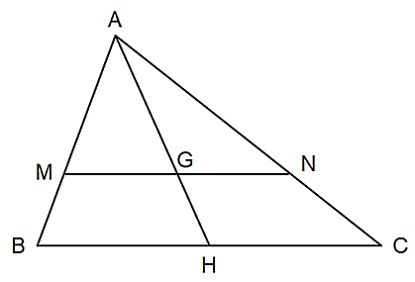
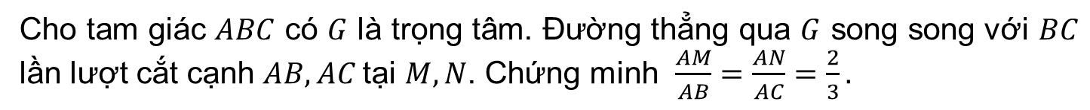
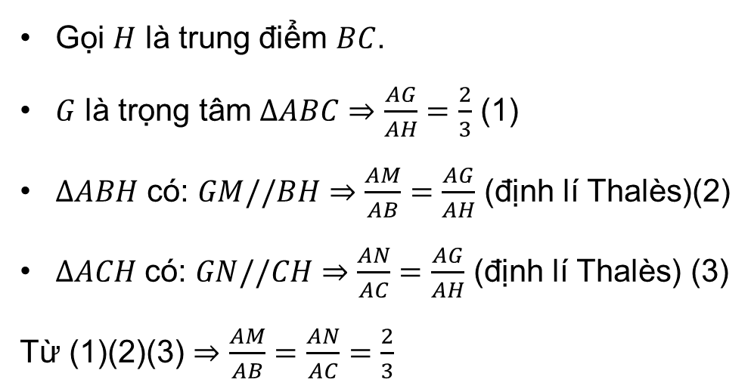
Luyện tập 2
Cho tam giác $ABC$ có $G$ là trọng tâm. Đường thẳng qua $G$ song song với $BC$ lần lượt cắt cạnh $AB, AC$tại $M, N$. Chứng minh $\frac{AM}{AB}=\frac{AN}{AC}=\frac{2}{3}.$
Giải
Gọi $H$ là trung điểm $BC$.
$G$ là trọng tâm $∆ABC$ $⇒\frac{AG}{AH}=\frac{2}{3}$ (1)
$∆ABH$ có: $GM//BH$ $⇒$ $\frac{AM}{AB}=\frac{AG}{AH}$ (định lí Thalès)(2)
$∆ACH$ có: $GN//CH$ $⇒$ $\frac{AN}{AC}=\frac{AG}{AH}$ (định lí Thalès) (3)
Từ (1)(2)(3) $⇒$ $\frac{AM}{AB}=\frac{AN}{AC}=\frac{2}{3}$

Slide 15
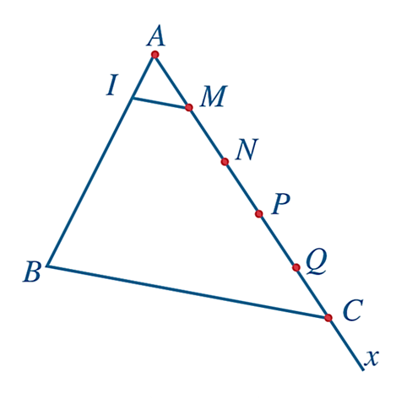
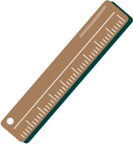

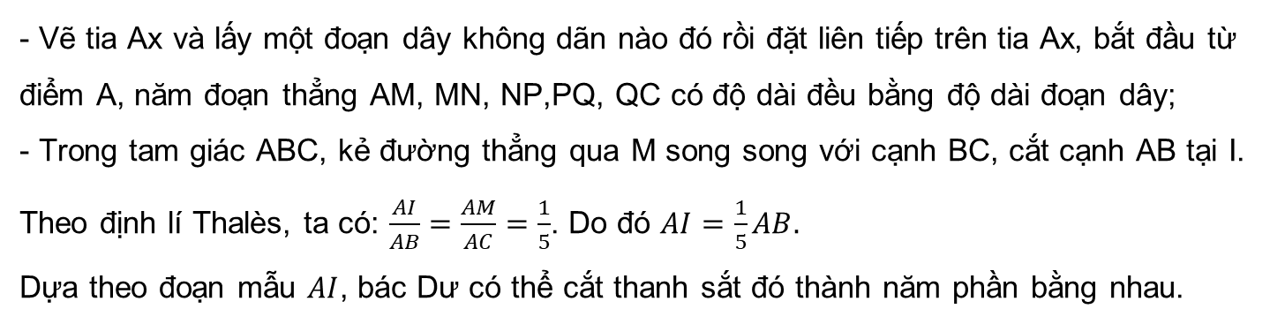
Ví dụ 3: Giải bài toán nêu trong phần mở đầu.
Giải
Bác Dư có thể làm như sau:
- Đặt thanh sắt trên mặt phẳng sân và coi thanh sắt như đoạn thẳng AB;
- Vẽ tia Ax và lấy một đoạn dây không dãn nào đó rồi đặt liên tiếp trên tia Ax, bắt đầu từ điểm A, năm đoạn thẳng AM, MN, NP,PQ, QC có độ dài đều bằng độ dài đoạn dây;
- Trong tam giác ABC, kẻ đường thẳng qua M song song với cạnh BC, cắt cạnh AB tại I.
Theo định lí Thalès, ta có: $\frac{AI}{AB}=\frac{AM}{AC}=\frac{1}{5}$. Do đó $AI=\frac{1}{5}AB.$
Dựa theo đoạn mẫu $AI$, bác Dư có thể cắt thanh sắt đó thành năm phần bằng nhau.

Slide 16
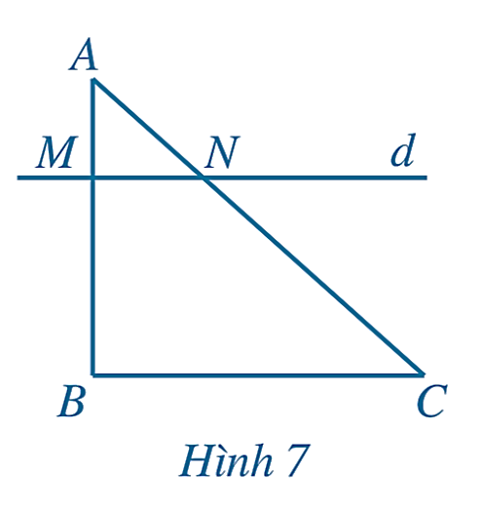
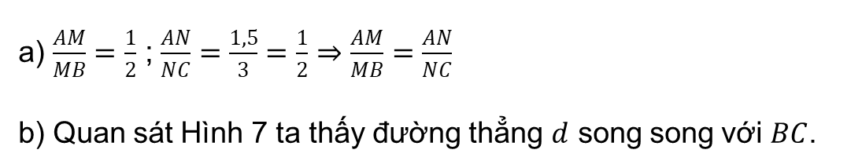
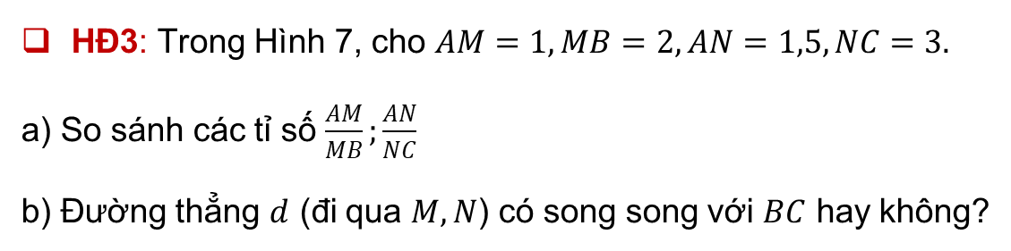
2. Định lí Thalès đảo
HĐ3: Trong Hình 7, cho $AM=1, MB=2, AN=1,5, NC=3.$
a) So sánh các tỉ số $\frac{AM}{MB};\frac{AN}{NC}$
b) Đường thẳng $d$ (đi qua $M, N$) có song song với $BC$ hay không?
Giải:
a) $\frac{AM}{MB}=\frac{1}{2}$ ; $\frac{AN}{NC}=\frac{1,5}{3}=\frac{1}{2}$ $⇒\frac{AM}{MB}=\frac{AN}{NC}$
b) Quan sát Hình 7 ta thấy đường thẳng $d$ song song với $BC$.

Slide 17
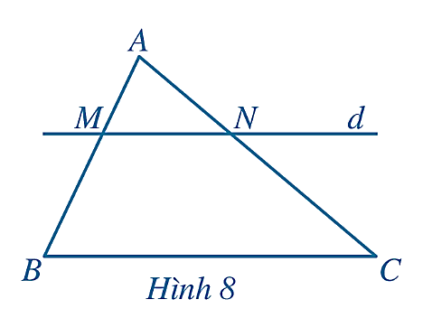
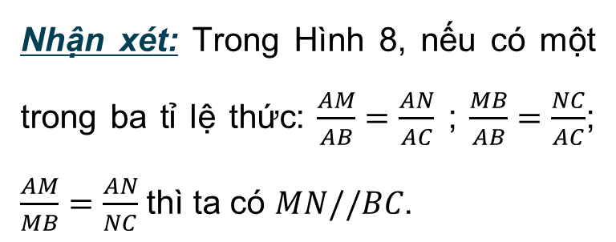
Định lí Thalès đảo
Nếu một đường thẳng cắt hai cạnh của một tam giác và định ra trên hai cạnh này những đoạn thẳng tương ứng tỉ lệ thì đường thẳng đó song song với cạnh còn lại của tam giác.
Nhận xét: Trong Hình 8, nếu có một trong ba tỉ lệ thức: $\frac{AM}{AB}=\frac{AN}{AC}$ ; $\frac{MB}{AB}=\frac{NC}{AC}$; $\frac{AM}{MB}=\frac{AN}{NC}$ thì ta có $MN//BC$.

Slide 18
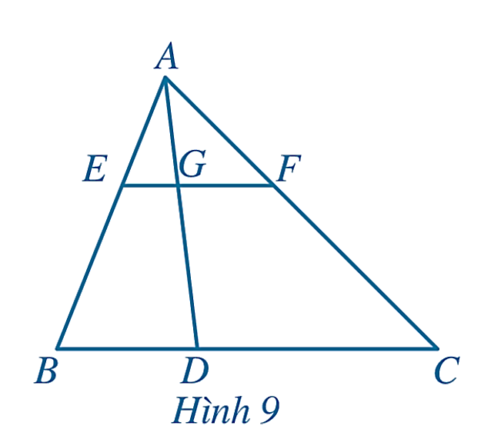
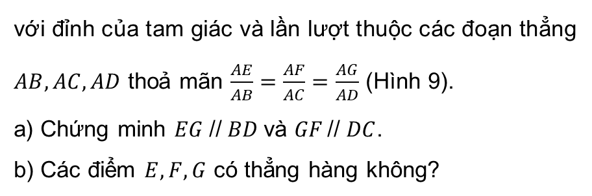
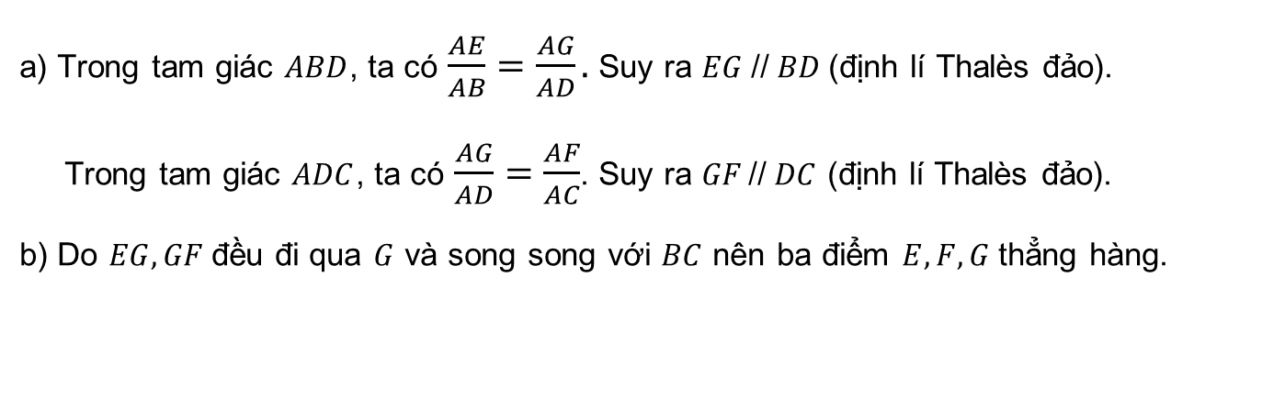
Ví dụ 4: Cho tam giác $ABC$. Điểm $D$ nằm giữa $B$ và $C$. Các điểm $E, F, G$ không trùng
với đỉnh của tam giác và lần lượt thuộc các đoạn thẳng $AB, AC, AD$ thoả mãn $\frac{AE}{AB}=\frac{AF}{AC}=\frac{AG}{AD}$ (Hình 9).
a) Chứng minh $EG \text{//} BD$và $GF \text{//} DC$.
b) Các điểm $E, F, G$ có thẳng hàng không?
Giải:
a) Trong tam giác $ABD$, ta có $\frac{AE}{AB}=\frac{AG}{AD}.$ Suy ra $EG \text{//} BD$(định lí Thalès đảo).
Trong tam giác $ADC$, ta có $\frac{AG}{AD}=\frac{AF}{AC}$. Suy ra $GF \text{//} DC$ (định lí Thalès đảo).
b) Do $EG, GF$đều đi qua $G$ và song song với $BC$ nên ba điểm $E, F, G$thẳng hàng.

Slide 19
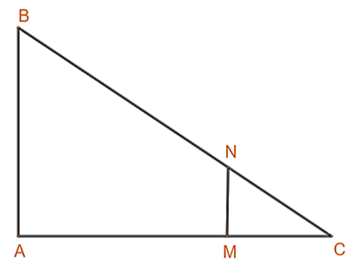
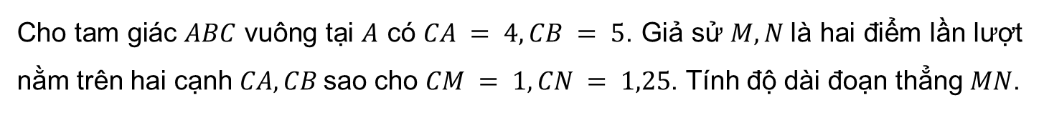
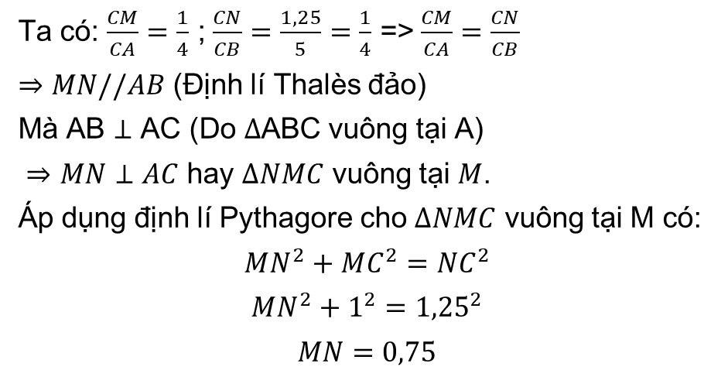
Luyện tập 3
Cho tam giác $ABC$ vuông tại $A$ có $CA = 4, CB = 5$. Giả sử $M, N$là hai điểm lần lượt nằm trên hai cạnh $CA, CB$sao cho $CM = 1, CN = 1,25$. Tính độ dài đoạn thẳng $MN$.
Giải
Ta có: $\frac{CM}{CA}=\frac{1}{4}$ ; $\frac{CN}{CB}=\frac{1,25}{5}=\frac{1}{4}$ => $\frac{CM}{CA}=\frac{CN}{CB}$
$⇒MN//AB$ (Định lí Thalès đảo)
Mà AB $⊥$ AC (Do $∆$ABC vuông tại A)
$⇒$ $MN⊥AC$ hay $∆NMC$ vuông tại $M$.
Áp dụng định lí Pythagore cho $∆NMC$ vuông tại M có:
$MN^{2}+MC^{2}=NC^{2}$
$MN^{2}+1^{2}={1,25}^{2}$
$MN=0,75$

Slide 20
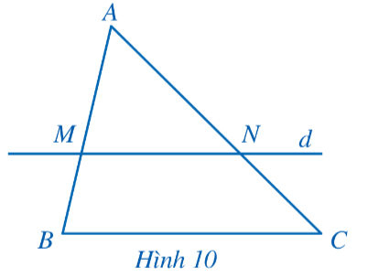
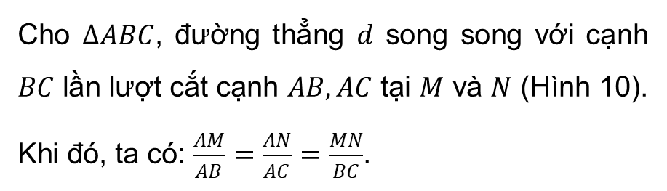
3. Hệ quả của định lí Thalès
Nếu một đường thẳng song song với một cạnh của tam giác và cắt hai cạnh còn lại thì nó tạo thành một tam giác mới có ba cạnh tương ứng tỉ lệ với ba cạnh của tam giác đã cho
Cho $∆ABC$, đường thẳng $d$ song song với cạnh $BC$ lần lượt cắt cạnh $AB, AC$ tại $M$ và $N$ (Hình 10). Khi đó, ta có: $\frac{AM}{AB}=\frac{AN}{AC}=\frac{MN}{BC}$.

Slide 21
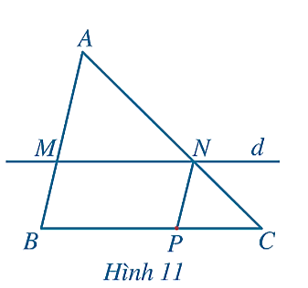
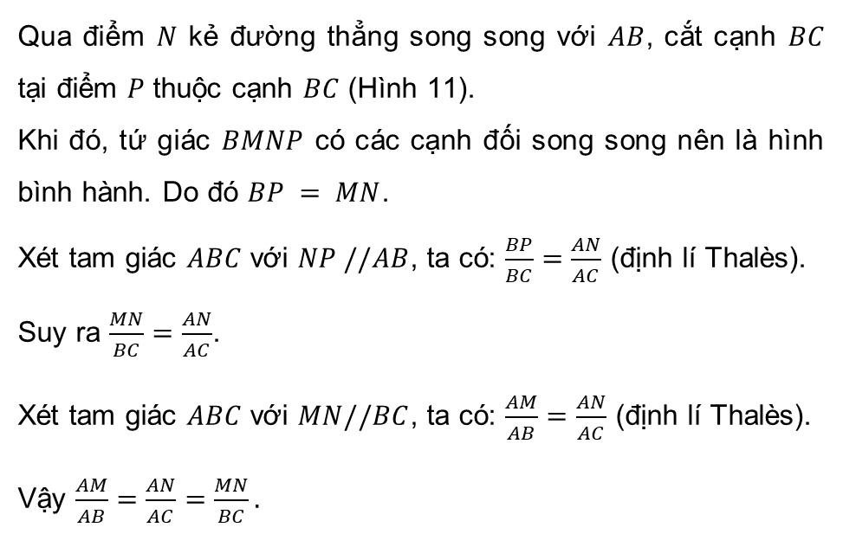
Chứng minh:
Qua điểm $N$ kẻ đường thẳng song song với $AB$, cắt cạnh $BC$ tại điểm $P$ thuộc cạnh $BC$ (Hình 11).
Khi đó, tứ giác $BMNP$ có các cạnh đối song song nên là hình bình hành. Do đó $BP = MN$.
Xét tam giác $ABC$ với $NP //AB$, ta có: $\frac{BP}{BC}=\frac{AN}{AC}$ (định lí Thalès).
Suy ra $\frac{MN}{BC}=\frac{AN}{AC}$.
Xét tam giác $ABC$ với $MN//BC$, ta có: $\frac{AM}{AB}=\frac{AN}{AC}$ (định lí Thalès).
Vậy $\frac{AM}{AB}=\frac{AN}{AC}=\frac{MN}{BC}.$

Slide 22

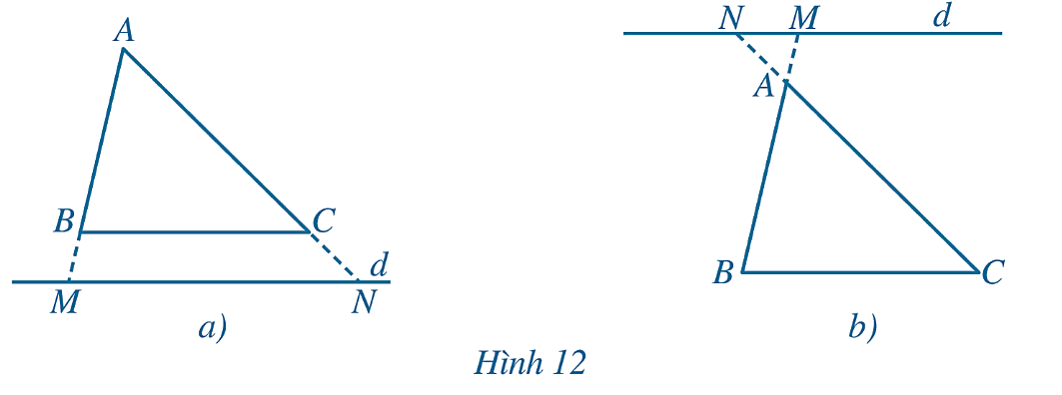
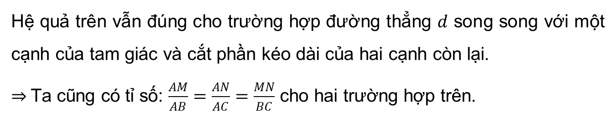
Chú ý:
Hệ quả trên vẫn đúng cho trường hợp đường thẳng $d$ song song với một cạnh của tam giác và cắt phần kéo dài của hai cạnh còn lại.
$⇒$Ta cũng có tỉ số: $\frac{AM}{AB}=\frac{AN}{AC}=\frac{MN}{BC}$ cho hai trường hợp trên.

Slide 23
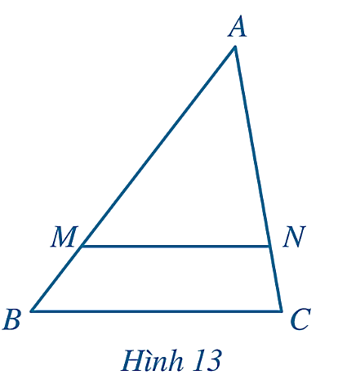


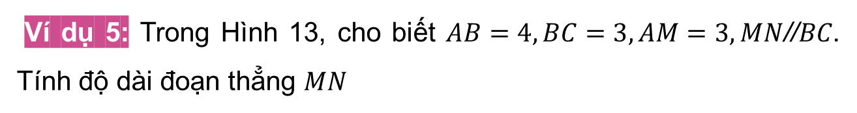
Ví dụ 5: Trong Hình 13, cho biết $AB=4, BC=3, AM=3, MN\text{//}BC$. Tính độ dài đoạn thẳng $MN$
Giải
Xét tam giác $ABC$ với $MN\text{//}BC$, ta có:
$\frac{AM}{AB}=\frac{MN}{BC}$ (hệ quả của định lí Thalès).
Do $AB=4, BC=3, AM=3$ nên $\frac{3}{4}=\frac{MN}{3}$
Suy ra $MN=\frac{3.3}{4}=2,25.$

Slide 24
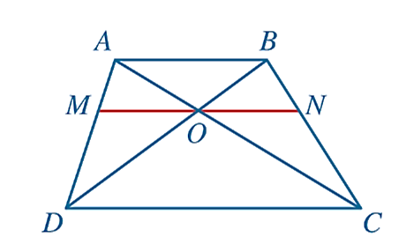

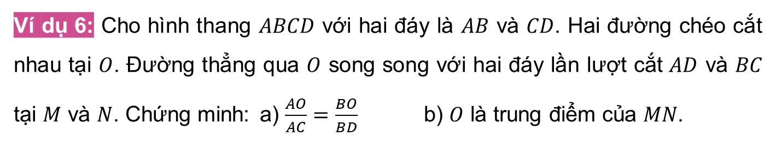
Ví dụ 6: Cho hình thang $ABCD$ với hai đáy là $AB$ và $CD$. Hai đường chéo cắt nhau tại $O$. Đường thẳng qua $O$ song song với hai đáy lần lượt cắt $AD$ và $BC$ tại $M$ và $N$. Chứng minh: a) $\frac{AO}{AC}=\frac{BO}{BD}$ b) $O$ là trung điểm của $MN$.
Giải
a) Xét tam giác $OCD$ với $AB\text{//}CD$, ta có:
$\frac{OA}{OC}=\frac{OB}{OD}$ (hệ quả của định lí Thalès).
Suy ra $\frac{OA}{OB}=\frac{OC}{OD}=\frac{OA+OC}{OB+OD}=\frac{AC}{BD}.$
Vậy $\frac{AO}{AC}=\frac{BO}{BD}.$

Slide 25

Giải
b) Xét tam giác $ACD$ với $OM\text{//}CD$, ta có:
$\frac{OM}{CD}=\frac{AO}{AC}$ (hệ quả của định lí Thalès).
Xét tam giác $BCD$ với $ON\text{//}CD$, ta có:
$\frac{ON}{CD}=\frac{BO}{BD}$ (hệ quả của định lí Thalès).
Mà $\frac{AO}{AC}=\frac{BO}{BD}$, suy ra $\frac{OM}{CD}=\frac{ON}{CD},$ tức là $OM=ON$.
Vậy $O$ là trung điểm của $MN$.

Slide 26
LUYỆN TẬP

Slide 27




Slide 28
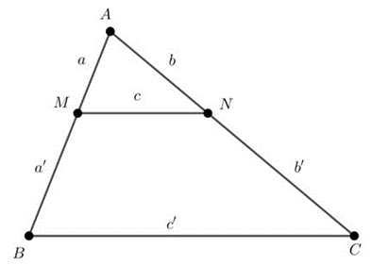




Câu 1. Cho hình vẽ sau, chọn câu sai, biết MN//BC:
A. $\frac{b^{′}}{b}=\frac{a^{′}}{a}$
B. $\frac{b^{′}}{a}=\frac{a^{′}}{b}$
C. $\frac{a^{′}}{b^{′}}=\frac{a+a^{′}}{b+b^{′}}$
D. $\frac{a}{a^{′}}=\frac{b}{b^{′}}=\frac{a+b}{a^{′}+b^{′}}$
Notes:
Để hiển thị đáp án, các thầy cô bấm vào chữ cái màu vàng

Slide 29





Câu 2. Cho hình thang $ABCD$ ($AB//CD$). Một đường thẳng song song với $AB$ cắt các cạnh bên $AD, BC$ theo thứ tự ở $E, F$. Đẳng thức nào sau đây đúng?
A. $\frac{ED}{AD}+\frac{BF}{BC}=1$
B. $\frac{AE}{AD}+\frac{BF}{BC}=1$
C. $\frac{AE}{ED}+\frac{BF}{FC}=1$
D. $\frac{AE}{ED}+\frac{FC}{BF}=1$
Notes:
Để hiển thị đáp án, các thầy cô bấm vào chữ cái màu vàng

Slide 30
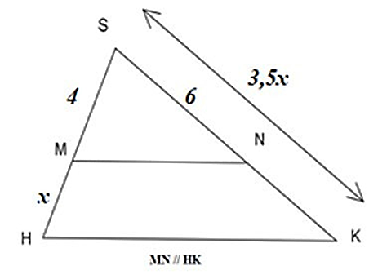





Câu 3. Tìm giá trị của $x$ trên hình vẽ
A.$x=3$
B. $x=2,5$
C. $x=1$
D. $x=3,5$
Notes:
Để hiển thị đáp án, các thầy cô bấm vào chữ cái màu vàng

Slide 31





Câu 4. Cho hình thang $ABCD, (AB//CD)$ có $BC=15$cm. Điểm $E$ thuộc cạnh $AD$ sao cho $\frac{AE}{AD}=\frac{1}{3}$. Qua $E$ kẻ đường thẳng song song với $CD$, cắt $BC$ ở $F$. Tính độ dài $BF$
A. $15cm$
B. $5cm$
C. $10cm$
D. $7cm$
Notes:
Để hiển thị đáp án, các thầy cô bấm vào chữ cái màu vàng

Slide 32




Câu 5. Chọn câu trả lời đúng.
Cho hình bên biết $ED ⊥ AB,$
$AC ⊥ AB$, tìm $x$:
A.$x=3$
B. $x=2,5$
C. $x=2$
D. $x=4$
Notes:
Để hiển thị đáp án, các thầy cô bấm vào chữ cái màu vàng

Slide 33



Bài 1 (SGK – tr.57)
Cho tam giác $ABC$ có $AB=4,5 cm; AC=6 cm$. Các điểm $M, N$ lần lượt thuộc các cạnh $AB, AC$thoả mãn $AM=3 cm$và $MN // BC$. Tính độ dài đoạn thẳng $AN$.
Giải
Xét $∆ABC$ có $MN//BC$
$⇒\frac{AM}{AB}=\frac{AN}{AC}$ (Hệ quả định lí Thalès)
$⇒\frac{3}{4,5}=\frac{AN}{6}⇒AN=6 . 6 :4,5=4$ cm

Slide 34

Bài 2 (SGK – tr.57)
Cho hình thang $ABCD (AB // CD)$có $AB=4 cm, CD=6 cm$. Đường thẳng $d$ song song với hai đáy và cắt hai cạnh bên $AD, BC$của hình thang đó lần lượt tại $M, N$; cắt đường chéo $AC$ tại $P$.
a) Chứng minh $\frac{AM}{MD}=\frac{BN}{NC}.$
b) Tính độ dài các đoạn thẳng $MP, PN, MN$; biết rằng $MD= 2MA.$

Slide 35


Giải
a) Ta có $MN//CD$ (gt) $⇒$ $MP//DC$ và $NP//AB$
Xét $∆ADC$ có $MP//DC$, áp đụng định lí Thalès vào $∆ADC$, có: $\frac{AM}{MD}=\frac{AP}{PC}$ (1)
Xét $∆CAB$ có $NP//AB$, áp đụng định lí Thalès vào $∆CAB$, có: $\frac{BN}{NC}=\frac{AP}{PC}$ (2)
Từ (1)(2) suy ra $\frac{AM}{MD}=\frac{AP}{PC}=\frac{BN}{NC}$ $⇒\frac{AM}{MD}=\frac{BN}{NC}$ (đpcm)

Slide 36

Giải
b) Ta có: $MD=2MA$ $⇒$ $AD=3AM$.
Áp dụng hệ quả định lí Thalès vào $∆ADC$ có:
$\frac{AM}{AD}=\frac{MP}{CD}⟺\frac{AM}{3AM}=\frac{MP}{CD}⟺\frac{1}{3}=\frac{MP}{6}⇒MP=1 . 6 :3=2$ (cm)
Vì $\frac{AM}{AD}=\frac{1}{3}$ $⇒$ $\frac{AP}{AC}=\frac{1}{3}$ $⇒$ $\frac{CP}{CA}=\frac{2}{3}$

Slide 37

Giải
Áp dụng hệ quả định lí Thalès vào $∆CAB$ có: $\frac{CP}{CA}=\frac{PN}{AB}⟺\frac{2}{3}=\frac{PN}{4}$
$⇒$ $PN=2 . 4 :3=\frac{8}{3}$ (cm)
$MN=MP+PN=2+\frac{8}{3}=\frac{14}{3}$ (cm)

Slide 38
VẬN DỤNG

Slide 39


Bài 3 (SGK – tr.57)
Trong Hình 15, cho $MN // AB, NP // BC$. Chứng minh $MP // AC$.
Giải
Xét $∆OAB$ có $\frac{OM}{MA}=\frac{ON}{NB}$ (định lí Thalès)
Xét $∆OBC$ có $\frac{OP}{PC}=\frac{ON}{NB}$ (định lí Thalès)
$⇒\frac{OM}{MA}=\frac{OP}{PC}$
Xét $∆OAC$ với $\frac{OM}{MA}=\frac{OP}{PC}$ nên $MP//AC$ (hệ quả định lí Thalès)

Slide 40



Bài 4 (SGK – tr.57)
Trong Hình 16, độ dài đoạn thẳng $A’C’$ mô tả chiều cao của một cái cây, đoạn thẳng $AC$ mô tả chiều cao của một cái cọc (cây và cọc cùng vuông góc với đường thẳng đi qua ba điểm $A’, A, B$). Giả sử $AC = 2m, AB = 1,5m, A’B = 4,5 m$. Tính chiều cao của cây.

Slide 41

Giải
$AC⊥A′B$ và $A^{′}C^{′}⊥A^{′}B⇒AC//A′C′$
Xét $∆A′BBC′$ với $AC//A′C′$ có:
$$\frac{AC}{A^{′}C^{′}}=\frac{BA}{BA^{′}}⟺\frac{2}{A^{′}C^{′}}=\frac{1,5}{4,5}$$
$⇒$ $A^{′}C^{′}=2 . 4,5 :1,5=6$ m.
Vậy cái cây cao $6m$.

Slide 42


Bài 5 (SGK – tr.57)
Cho đoạn thẳng AB. Hãy trình bày cách chia đoạn thẳng AB thành ba đoạn thẳng bằng nhau mà không dùng thước để đo.
Giải
Lấy điểm $P$ nằm ngoài $AB$; Nối $AP, BP$
Trên $AP$ lấy hai điểm $M$ và $N$ sao cho $AM=MN=NP$
$$⇒\frac{AM}{AP}=\frac{1}{3}; \frac{AN}{AP}=\frac{2}{3}$$
Kẻ các đoạn thẳng $MC//PB$; $ND//PB$ ($C, D∈AB$)

Slide 43

Bài 5 (SGK – tr.57)
Cho đoạn thẳng AB. Hãy trình bày cách chia đoạn thẳng AB thành ba đoạn thẳng bằng nhau mà không dùng thước để đo.
Giải
Theo hệ quả định lý Thalès trong $∆APB$ có:
$$\frac{AM}{AP}=\frac{AC}{AB}=\frac{1}{3} và \frac{AN}{AP}=\frac{AD}{AB}=\frac{2}{3}$$
$$⇒AC=CD=BD=\frac{1}{3}AB$$
Vậy đã chia được đoạn $AB$ thành 3 đoạn thẳng bằng nhau mà ko cần dùng thước.

Slide 44
HƯỚNG DẪN VỀ NHÀ
Ghi nhớ
kiến thức
trong bài
Hoàn thành các bài tập trong SBT
Chuẩn bị trước
Bài 2. Ứng dụng của định lí Thalès trong tam giác

Slide 45
CẢM ƠN CÁC EM
ĐÃ THAM GIA TIẾT HỌC!

Slide 47



Trong Hình 4, chứng tỏ rằng nếu $MN // BC$ thì $\frac{MB}{AB}=\frac{NC}{AC}.$
Luyện tập 1
Giải
Nếu $MN//BC$ thì $\frac{AM}{MB}=\frac{AN}{NC}$ (Định lí Thales)
Do đó: $\frac{AM}{AN}=\frac{MB}{NC}=\frac{AM+MB}{AN+NC}=\frac{AB}{AC}$
Suy ra: $\frac{MB}{AB}=\frac{NC}{AC}$

